Slide 1
华勤 · MD5 / MBD3MD3 · 线体 7H3PK1
RFID 读取能力评估
卡通箱整机标签读取现状 · 测试方案 · 模组选型
站点 7H3AA-PALLET 工位「自动扫描称重」
版本 V1（现状 + 测试方案） 2026-10-21 设备工程
数据来源：机台日志 · 实测 · datasheet
Notes:
封面。汇报对象是设备/工艺主管与客户评审，全篇结论先行：能证实的三条写在 P2 与 P4，其余标待测，不猜测。数据来源：机台日志 + 自研 LLRP 客户端 24,925 条实测 + 公开 datasheet。

Slide 2
评估目标与结论一览
5 项要求逐条判定 —— 结论先行：能证实的三条，其余一律标待测
# | 要求（原始口径） | 判定 | 现状依据 / 缺口
R1 | 卡通箱放置方式：哪一面为底面、接触读码器 | 待实测 | 六面定义 + A1–A6 姿态矩阵已固化；产线姿态按结构推断为 A1
R2 | 不同读码器（9 dB / 6 dB，不同厂家）读取状况 | 待实测 | 术语已澄清为天线增益；测试矩阵与固定项就绪，硬件未换过
R3 | 市面可挑选的 RFID 模组类型 | 已完成 | 4 类形态 + 6 家厂商关键规格（附公开来源）；选型建议见 P7
R4 | 上 / 下 / 侧面 读码器到箱体的距离 | 待实测 | B1–B4 × 0/5/10/20/30/50 cm 矩阵已定，零数据
R5 | 不同厂商模组读这个标签的情况 | 待实测 | 标签侧已实测（Monza R6-P）；跨厂商需换硬件，按 C 组执行
日志答不了“读到几个”；短板是可用性不是灵敏度；“6 dB / 9 dB”是天线增益（dBi）
判定口径 已完成 = 有公开规格支撑、可直接进报告 待实测 = 方案就绪、无数据，不写入结论
RFID 读取能力评估 · 7H3AA-PALLET · 2026-10-21
2 / 8
Notes:
先给结论再讲细节。R1/R2/R4/R5 四项都卡在“没有实测数据”，原因不是没方案，而是需要现场 30 分钟窗口换硬件/量距离。如果被问到“是不是读码器不行”，指到 P4：今天的问题是会话被抢，不是灵敏度。

Slide 3
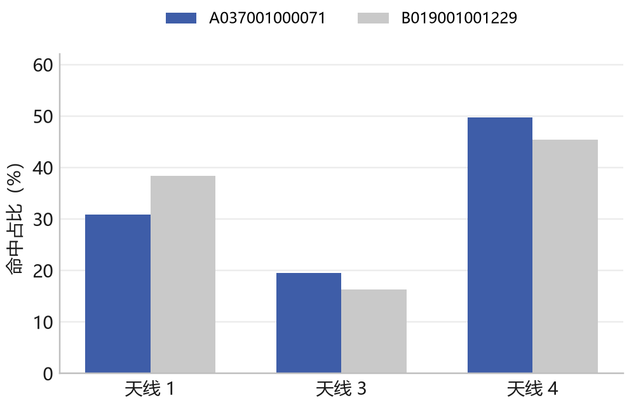
现状①：设备与标签（已证实）
读码器配置来自 SettingPrm.xml；标签数据来自自研 LLRP 客户端 24,925 条直读
读码器配置
标签实测（EPC / TID / 芯片 / RSSI）
项 | 值
读码器 | 192.168.1.100 · LLRP 5084 · HTTP 80
发射功率 / 接收门限 | 30 dBm / −80 dBm
天线 | 4 口（实测命中 ant1 / 3 / 4）
启动延时 / 校验模式 | RfidStartDelay 1 · CheckFullOrSingle 2
扫码枪 / PLC | 192.168.1.80:2002/2003 · 192.168.1.10:6000
机台网卡 | 10.22.196.40（MES）· 192.168.1.254（专网）
EPC (ASCII) | TID 前缀 | 芯片 | 天线 | RSSI 均 / 范围
A037001000071 | E2801170 | Monza R6-P | 1 / 3 / 4 | −53.3 ｜ −42.0 … −63.5
B019001001229 | E2801170 | Monza R6-P | 1 / 3 / 4 | −63.4 ｜ −54.0 … −71.5
500105089031902F | — | （非标签字段） | 4 | −75.6 ｜ −75.0 … −76.5
读图
ant4 最强、ant3 最弱；两条常驻标签都只有 3 支天线能读到。
⇒ 多天线布点直接影响“读全率”，是 R1/R4 测试必须记录的一项。
为什么判为“设备标签”而不是整机标签
EPC 14 字节（非标准 96-bit），ASCII 形如设备序列号，与本站 EQSN A037001000150 同族。
TID 一律 E2 80 11 70…：E2 为 Gen2 硬性首字节，80 11 70 为 Impinj 厂商+型号。
判据：8 字节、50 开头的 hex 不可能是 TID，只能是 64 位 EPC 或非标签字段。
标签侧信号余量充足 ⇒ 读取问题不在标签灵敏度，需往“会话占用 / 姿态 / 距离”方向查
RFID 读取能力评估 · 7H3AA-PALLET · 2026-10-21
3 / 8
Notes:
标签侧是全篇唯一有硬数据的部分。要点：两条 EPC 是设备标签（14 字节、ASCII 像序列号），不是整机标签；芯片是 Impinj Monza R6-P；RSSI −42 到 −71 dBm，3 支天线都能读到 ⇒ 信号余量充足。所以后面要查的是姿态、距离、会话占用，不是标签。

Slide 4
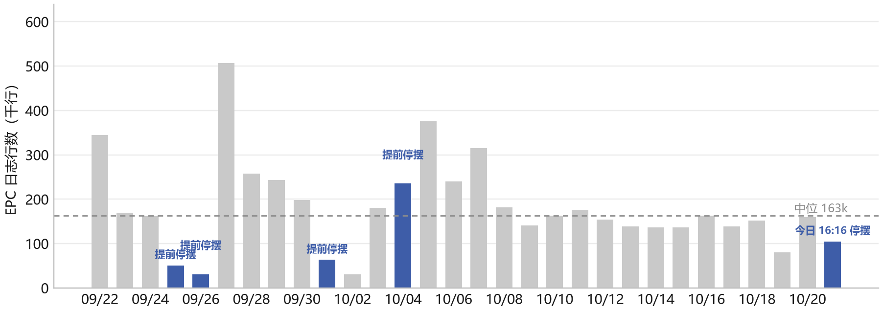
现状②：日志答不了“读到几个”，且停摆复发
EpcLog 全天结构与近 30 天停摆 —— 这是必须上外部探针的原因
99.6%
30.8
5 次
今日事故链（Main / Plc 日志时间戳）
EpcLog 占比
行 / 箱
近 30 天
16:16:01 EpcLog 最后一行
16:16:17 MultiReader(pid 7732) 取得 LLRP 会话
16:16–16:31 15 分钟 31 次 RfidFlow，31 次报错
“must connect to the reader before… ”
17:00–19:59 726 次流程，RFID 开启记录 0 次
⇒ 不是漏读，是根本没在用（会话仍被占）
两枚常驻设备标签的重复读取
全天真整机标签仅约 250 行（0.2%）
4 次提前停摆 + 今日 16:16 起归零
LLRP 是单客户端协议
多读器 / 我们的探针 / HQ Package System，谁占住 5084，其余全部连不上。
今日 ≤16:00：3,529 次流程中 3,064 次开启 ⇒ 参与率 89.3%。
近 30 天每日 EpcLog 行数（蓝 = 提前停摆 / 今日截断）
要回答“一箱 6 个读到几个”，只能用外部探针 rfidmon 实测；日志只能证明读码器在工作
RFID 读取能力评估 · 7H3AA-PALLET · 2026-10-21
4 / 8
Notes:
这是全篇最重要的一页：现有日志无法回答“一箱 6 个读到几个”。99.6% 是两枚常驻标签，真整机标签全天约 250 行；应用层只打 RfidFlow start/end，没有数量。右侧事故链说明今天 16:16 的真实停摆原因——MultiReader 抢了 LLRP 会话；17:00 后 726 次流程零次开启，是“没在用”而不是“漏读”。近 30 天 5 次同类停摆 ⇒ 可用性风险。

Slide 5
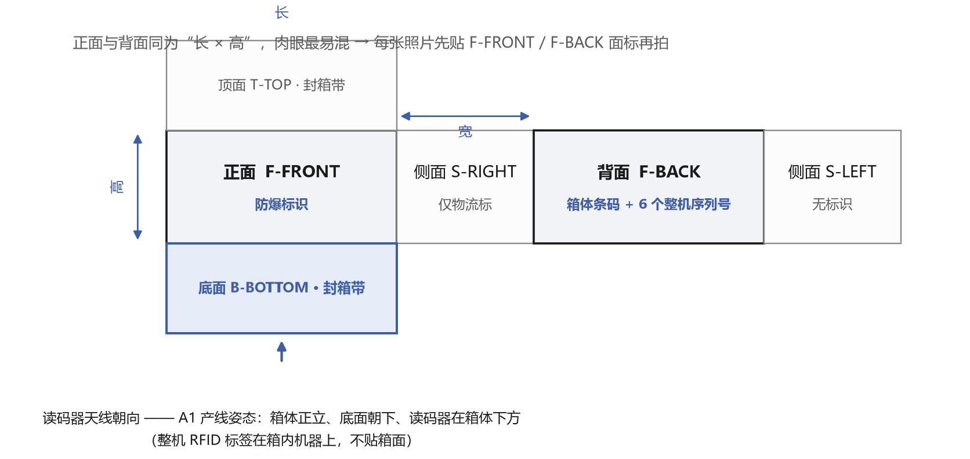
R1：卡通箱放置方式 —— 先统一面定义，再做姿态矩阵
正面与背面同为“长×高”，肉眼最易混；每张照片先贴面标再拍
# | 姿态 | 哪个面朝下 / 朝读码器
A1 | 正立 | B-BOTTOM 朝下，读码器在下（产线基线）
A2 | 正立 | F-FRONT 朝读码器（侧面照射）
A3 | 正立 | F-BACK 朝读码器
A4 | 侧放 | F-FRONT 朝下（标签是否被遮挡）
A5 | 侧放 | F-BACK 朝下
A6 | 倒置 | T-TOP 朝下
待现场确认
A1（正立、底面朝下、读码器在箱体下方）是按设备结构推定的产线实际姿态，需照片与卷尺确认后才能作为基线。
整机 RFID 标签在箱内机器上，不贴箱面 ⇒ 姿态影响来自金属遮挡与入射角，不是箱面材质
RFID 读取能力评估 · 7H3AA-PALLET · 2026-10-21
5 / 8
Notes:
R1。先统一面定义，避免“正面/背面”混用（两者同为长×高，最易混）。A1 是产线实际姿态（正立、底面朝下、读码器在下），但这是按设备结构推断的，必须现场拍照确认后才能当基线。注意标签在箱内机器上，不贴箱面。

Slide 6
R2 + R4：读码器变量与距离矩阵
先把术语与单变量原则固定，否则读距差异无法归因
术语纠正：9 dB / 6 dB = 天线增益（dBi），不是读码器参数
读码器侧看输出功率（现场 30 dBm = 1 W）与接收门限（−80 dBm）；报告里必须分开写。
固定项（不得随测试变动）
发射功率 30 dBm（要对比功率档就单列一组）
Session 2 + DualTarget，天线固定同一支、其余禁用
单档 ≥30 秒且 ≥3 箱；记录金属托盘 / 邻机 / 人员走动
B 组 · 距离矩阵（姿态固定 A1，每档 ≥30 秒、≥3 箱）
位置 | 0 | 5 | 10 | 20 | 30 | 50 cm
上 | 待测 | 待测 | 待测 | 待测 | 待测 | 待测
下 | 待测 | 待测 | 待测 | 待测 | 待测 | 待测
正面侧 | 待测 | 待测 | 待测 | 待测 | 待测 | 待测
背面侧 | 待测 | 待测 | 待测 | 待测 | 待测 | 待测
6 dBi 与 9 dBi 怎么用（R2 关键）
+3 dB 增益 ≈ 自由空间读距 ×1.4，但波束变窄、对位更敏感。
产线箱体位姿固定 ⇒ 先用 9 dBi 解决对位，再用 6 dBi 求覆盖。
两支天线读到的时间差也要记：它是“能不能读全”的直接线索。
0 cm = 天线面紧贴箱面（不压箱）；每档记 distinct EPC 与 6/6 读全数、RSSI 与主命中天线。
铁律：一次只改一个变量 —— 固定天线只换读码器，或固定读码器只换天线；否则读距差异无法归因
RFID 读取能力评估 · 7H3AA-PALLET · 2026-10-21
6 / 8
Notes:
R2 + R4。先把术语纠正：6/9 dB 是天线增益 dBi，读码器看 30 dBm 输出与 −80 dBm 门限。距离矩阵 4 位置 × 6 档全部待测。关键纪律：一次只改一个变量。+3 dB 增益约等于自由空间读距 ×1.4，但波束变窄，先 9 dBi 解决对位再 6 dBi 求覆盖。

Slide 7
R3 + R5：模组选型与跨厂商对比
先定形态再定型号；规格以公开资料为依据，下单前需复核最新 datasheet
厂商 / 型号 | 形态 | 关键规格（公开来源） | 与本项目的关系
Impinj E710 平台 | 工业读头 / 模块 | 8 天线口 · 最大 33 dBm · 900 tags/s | 现场即 Impinj 体系，同厂替换做基线最优
ThingMagic M6e | 嵌入式模块 | 4 天线口 · 750 tags/s | 生态成熟，便于快速集成
MagicRF QM100 | 读芯片（国产） | 灵敏度 −79 dBm · 片内 PA 仅 4 dBm，需外置功放 | 降本主力，须验外置 PA 后的一致性与读取率
Kathrein / Feig | 工业读头 | 多口 · 以太网 · 宽温（工业级） | 稳定性优先时的备选，价格高
Zebra FX9600 | 一体成品 | 4/8 口 · 30 dBm 级 · 支持 PoE | 仓储产线通用，替换快
推荐倾向
① 先用 Impinj E710 同厂替换做基线（变量最少、LLRP 客户端直接复用）
② 基线确认后取 MagicRF QM100 对比降本，重点验外置 PA 与 RSSI/TID 上报
③ 天线与读码器不同时换；A/B 只改一个变量
必问供应商（完整 8 问见报告 §5.4）
输出功率范围与天线口数 ｜ 接收灵敏度（含自干扰条件）
实测读取率（非理论值）｜ 是否上报 RSSI / 相位 / TID
是否提供标准 LLRP 口 + SDK（.NET / C / REST）
无论最终选谁，验收口径统一：6 个标签读全率 ≥90% 且 R1–R4 条件下不掉档
RFID 读取能力评估 · 7H3AA-PALLET · 2026-10-21
7 / 8
Notes:
R3 + R5。形态先定：本项目就是工业读头（分体式）。型号给到四家代表规格，来源是厂商公开资料，下单前必须复核。推荐顺序：先 Impinj E710 同厂做基线，再拿 MagicRF QM100 谈降本，天线和读码器不同时换。

Slide 8
下一步：现场补数 → 出 V2
顺序不可颠倒：先姿态确认，再 A/B 矩阵，最后换硬件
1
2
3
4
现场拍照 + 面标
A 组 + B 组取数
C 组换硬件
填表出 V2
确认 A1 实际姿态与六面照片
需要：卷尺、相机、F-FRONT/F-BACK 纸标
6 姿态 × 4 位置 × 6 距离，约 30 档
需要：30 分钟停机窗口 + rfidmon
6 dBi / 9 dBi 天线各一支，第二家读码器
需要：只改一个变量
填报告 §4 表格，补 R1/R2/R4/R5 结论
产出：V2 报告 + 选型结论
判定口径（建议，待评审确认）
同时可做（低成本）
判定 | 阈值
读全 | 6/6 标签 30 秒内全读到，且连续 3 箱成立
可用 | 平均 ≥5.4/6（90%），无箱低于 5/6
临界 | 平均 4.8–5.4/6，需调姿态或距离
不可用 | 平均 <4.8/6，或出现箱级 0 读
会话占用检测 + 告警：被抢时在看板提示，避免流程静默无效
确认 FileAppender.log 停更原因（唯一带天线 DSN/RSSI 的现成日志，最后写入 10-07）
R1/R2/R4/R5 全部卡在“没有实测数据” —— 现场 30 分钟窗口即可补齐，之后 V2 只需填表
RFID 读取能力评估 · 7H3AA-PALLET · 2026-10-21
8 / 8
Notes:
收口。四步：现场拍照确认姿态 → A/B 组矩阵 → C 组换硬件 → 填表出 V2。判定阈值是本报告的建议值，需评审确认。另外两项低成本动作：会话占用告警、查 FileAppender.log 为何 10-07 后停更。

